Slide 1
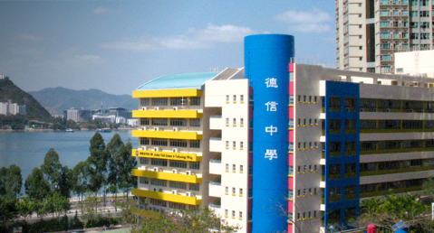
Patrick SZE
SENCo / HKPCA Counsellor

Slide 2
德信中學
https://www.youtube.com/watch?v=Brqg7CtuMns
20 年歷史
天主教男校
男教師文化
JOY IN DUTY

Slide 3
我是誰？
Counselor
Teacher
香港專業輔導協會(HKPCA)，註冊輔導員
Scholar
香港教育大學，博士研究生
SENCo
Editor
香港特殊教育學會(SESHK)，會刊編輯委員、增補委員

Slide 4
One-page profile : Patrick SZE
What do people like and admire about me
勤力 有魄力 有熱誠 做事有效率
直率 文筆好
What is important to me when I am at work?
工作有滿足感 感覺不斷成長
上司、學生、家長的信任
How best to support me when I am at work?
不管做什麼，同行者都會支持我做下去
只要學生得益，我也願意付出
Future direction values
Be Patient
Be Productive
Be Supportive
How I implement Future direction values into my daily work?
堅持下去，總相信可以做到
永遠看別人的好，支持身邊的同行者

Slide 5
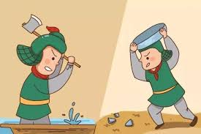
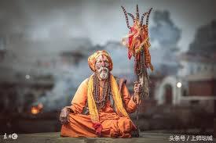
SENCos
以下三項，你認為哪一項最能象徵 SENCo目前的工作？
薛弗西斯 推石上山
項羽 破釜沉舟
佛陀 觀照蒼生
Notes:
薛弗西斯 推石上山
https://www.ted.com/talks/alex_gendler_the_myth_of_sisyphus/transcript?language=zh-tw
項羽 破釜沉舟
http://163.19.66.6/idiom/3-41.htm

Slide 6
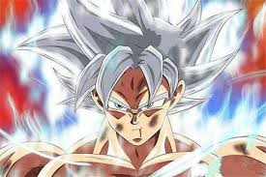
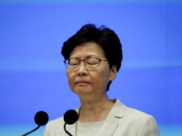
致同路人
你心目中的理想 SENCo 是怎樣的？
叮噹 | 悟空 | 林鄭

Slide 7
撫心自問
貴校對SEN的重視程度如何？
貴校的融合文化如何？
0 1 2 3 4 5 6 7 8 9 10

Slide 8
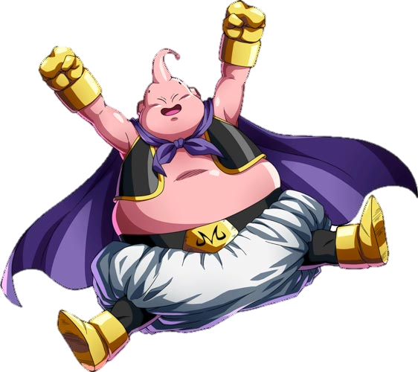
從入學開始
ADHD 小朋友，來到本校 … …

Slide 9
上課時候
https://www.youtube.com/watch?v=1KvsHcPsTSo
片中，看到什麼問題？

Slide 10
AD/HD
你多大程度願意任教較多AD/HD學生的一班嗎？
你多大程度接受AD/HD學生違規行為來自本身的「過動」問題？
0 1 2 3 4 5 6 7 8 9 10

Slide 12
怎樣理解AD/HD本質？
魚要游水
馬擅長跑
鸚鵡喜歡唱歌

Slide 13
香港特殊教育學會(2017)「差異管理」概念
四大要則：
針對性
可行性
有效性
兼顧性

Slide 14
SENCO的「差異管理」概念
七個面向
第一面向：剖析校內學生的差異
第二面向：因應學生差異提供「最大限度」的選擇
第三面向：提升教師管理學生差異的能力
第四面向：促進持份者之間的協作
第五面向：從實踐「差異管理」累積知識
第六面向：推動管理學生差異/融合教育 ------ 學校變革
第七面向：利用檢討「差異管理」策略回饋協助發展

Slide 15
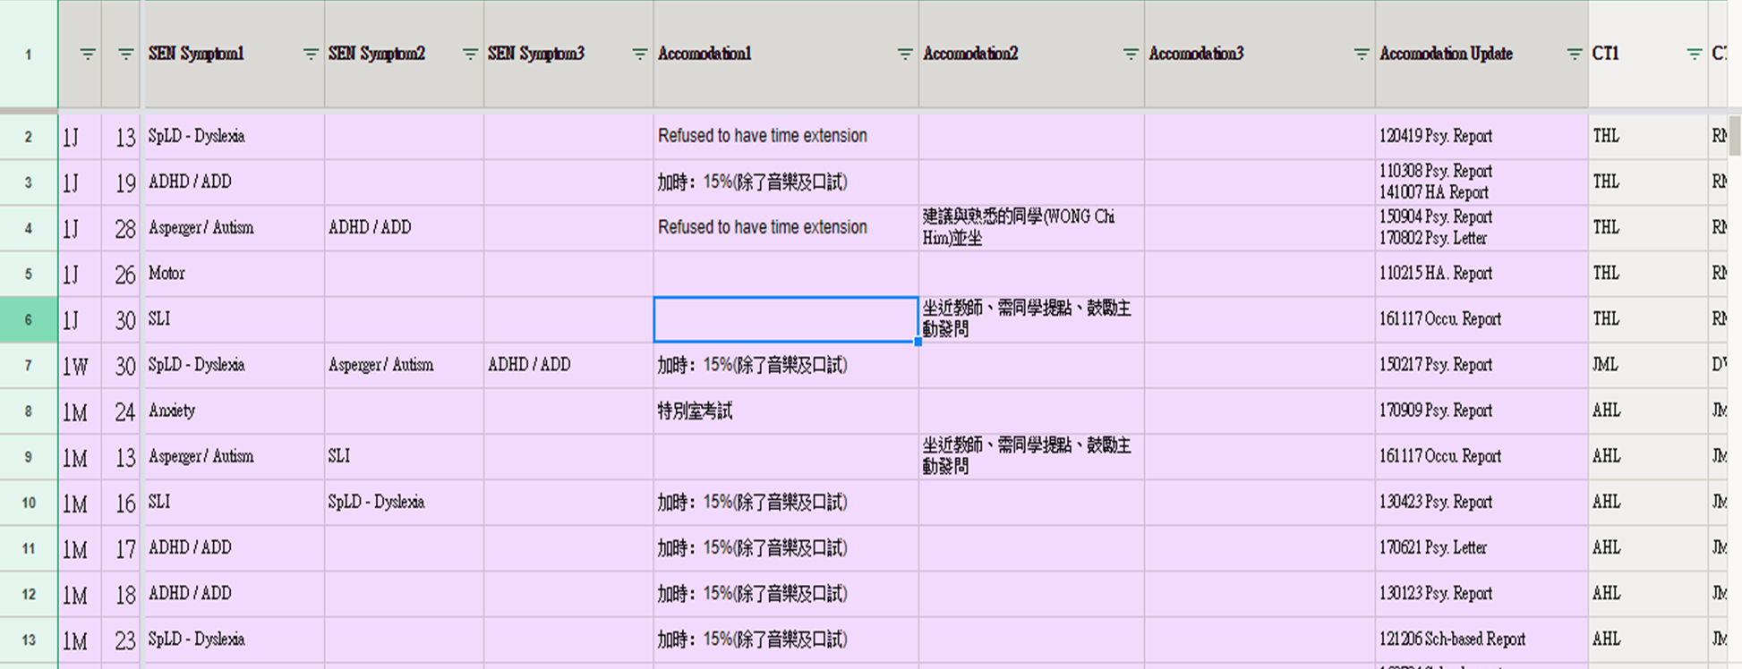
第一面向：剖析校內學生的差異

Slide 16
Students with Special education needs
SEN Symptoms |  | No. of Students
特殊學習障礙 | SpLD - Dyslexia | 54
過度活躍/專注力不足 | ADHD / ADD | 64
語言障礙 | SLI | 27
自閉症 | Asperger / Autism | 31
資優 | Gifted | 4
對抗性行為 | ODD | 3
肢體障礙 | Physical Impairment | 4
焦慮 | Anxiety | 5
聽覺障礙 | HI | 7
有限智能 | Limited Intelligence | 3
憂鬱症 | Depression | 2
視覺障礙 | VI | 3
小肌肉 | Motor | 1
躁鬱症 | Bipolar | 0
情緒/精神健康問題 | Emotion | 1

Slide 17
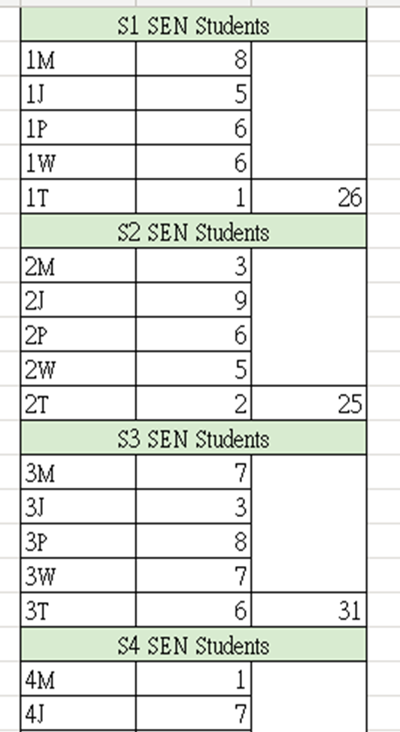
Students with Special education needs
了解校內情況
分類處理需要
編班編組考慮

Slide 18
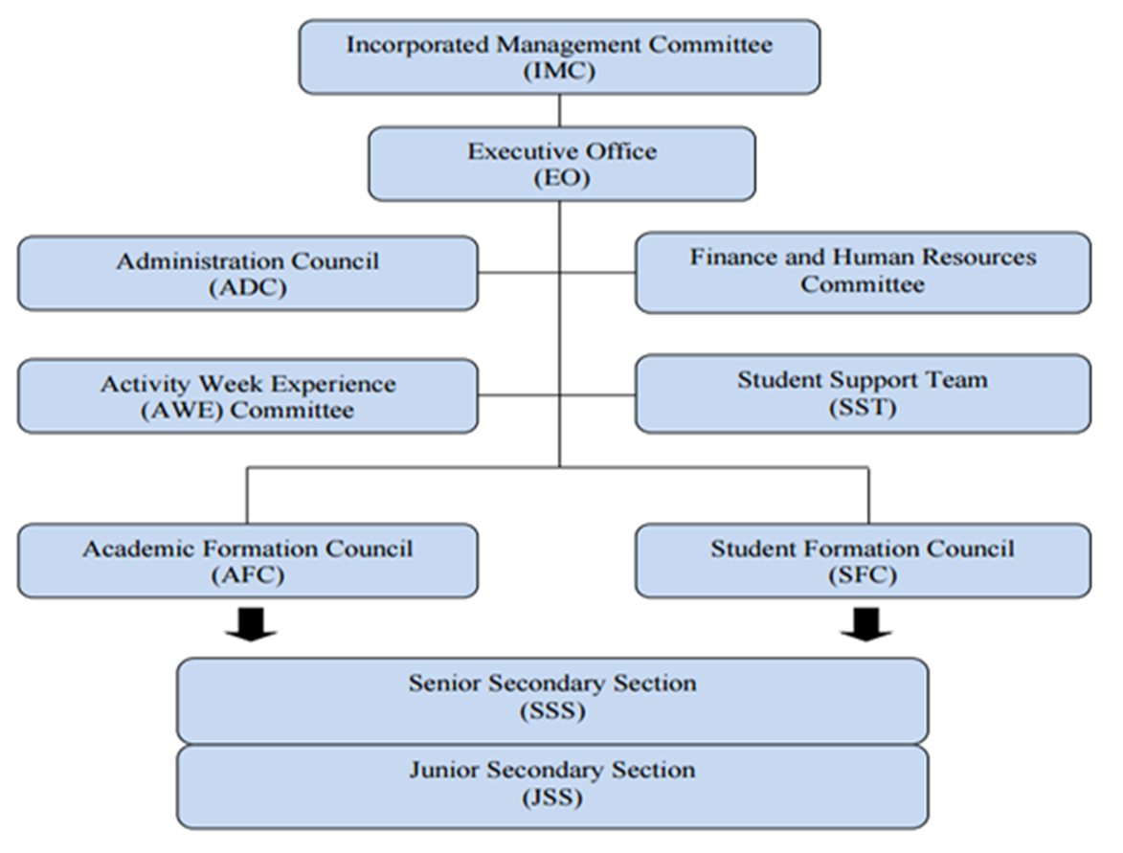
第二面向：因應學生差異提供「最大限度」的選擇

Slide 19
「座位安排」
「考試加時」
「卷別放大」
「小組活動」
「個人導師」
「個人學習計劃」
……

Slide 20
第二面向：因應學生差異提供「最大限度」的選擇
Class | No | Name | 姓名 | 16-17 PT | Remarks
1J | 4 | CHEN xx | 陳xx | Mr. Chan | SEN-SpLD
1J | 5 | CHEUNG xx | 張xx | Mr. Chan | SEN-SpLD
1J | 10 | CHU xx | 朱xx | Mr. SZE | SEN-ADHD
1J | 17 | LEE xx | 李xx | Mr. Chu | SEN-ASD
1P | 21 | NGAI xx | 魏xx | Mr. Wong | SEN-SLI
2J | 22 | SIU xx | 蕭xx | Mr. Chan | SEN-SpLD
2J | 27 | WONG xx | 黃xx | Mr. Chan | SEN-SpLD
2W | 8 | CHEUNG xx | 張xx | Mr. Chan | SEN-SpLD
3M | 13 | IP xx | 葉xx | Mr. SZE | SEN-ADHD
5P | 5 | CHOI xx | 蔡xx | Mr. SZE | SEN-ADHD
… | … | …… | …… | …… | …
了解學生特性
配對適當老師

Slide 21
第三面向：提升教師管理學生差異的能力
SDD
安排進修機會
EDB requirement by 2019-2020 |  | 2016-2017 TSSS | 2017-2018 TSSS | 2018-2019 TSSS
Basic 15%-25% |  | 7 | 15 | 14
Advanced 6-9 teachers |  | 3 | 6 | 6
Thematic 6-9 teachers (each section at least 1) |  | 3 | 3 | 3
其他：
EDB – EDUHK
The Mental Health Association of Hong Kong

Slide 22
推動照顧差異教學
第三面向：提升教師管理學生差異的能力

Slide 23
推動照顧差異教學
第三面向：提升教師管理學生差異的能力
喜伴同行 社交小組 星期一
悅讀樂(中文) 學習能力稍遜 星期二
言中有信 訓練語言溝通技巧 星期三
閱讀有妙法(中) 學習能力稍遜 星期三
閱讀有妙法(英) 學習能力稍遜 星期三
悅讀樂(英文) 學習能力稍遜 星期四
精靈計劃 加強執行功能、常規訓練 星期四
寫悅天地 學習能力稍遜 星期四
動感達人 加強執行功能、常規訓練 星期四
升就小組 社交小組、自我認識 星期四(學生)及六(家長)
愛情GPS 社交小組、自我認識 星期四(學生)及六(家長)

Slide 24
第三面向：提升教師管理學生差異的能力

Slide 25
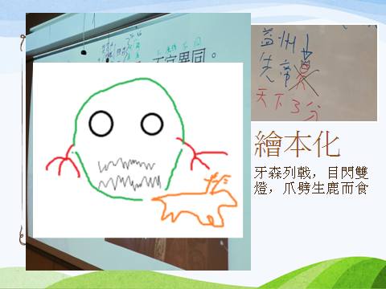
第三面向：提升教師管理學生差異的能力
「多元化教學」、「情境化教學」
TEXT TO SPEECH
Notes:
English
https://www.naturalreaders.com/online/
Putonghua
http://www.hchightech.com/
https://ttsreader.com/zh/
Cantonese
https://www.chineseconverter.com/cantonesetools/zh-tw/cantonese-text-to-sound

Slide 26
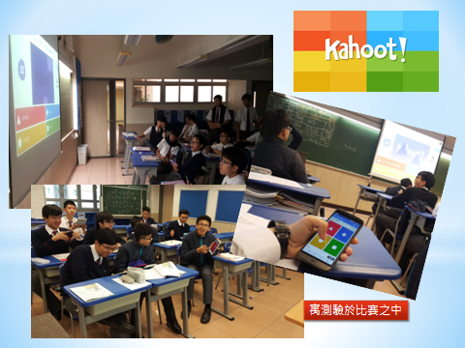

Slide 27
翻轉教室概念
Edpuzzle：
《青玉案》
https://edpuzzle.com/media/5d7c5b7683b95940b6c09f92
《睇小丸子學數學》
https://edpuzzle.com/media/5d146a6b6437a1409e7ee131
《4分鐘學砌機 - 電腦組裝教學》
https://edpuzzle.com/media/5bd8cd628131664061ff19c3

Slide 28
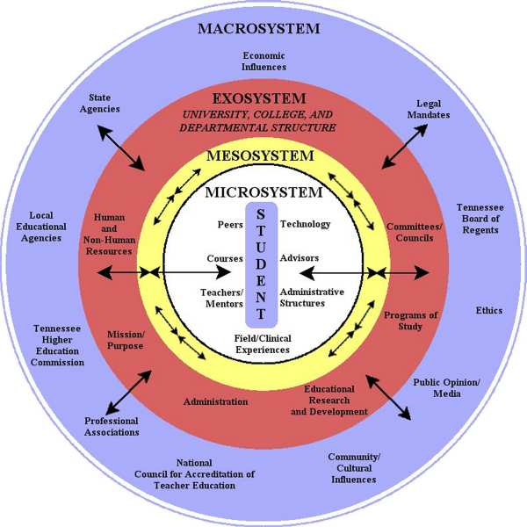
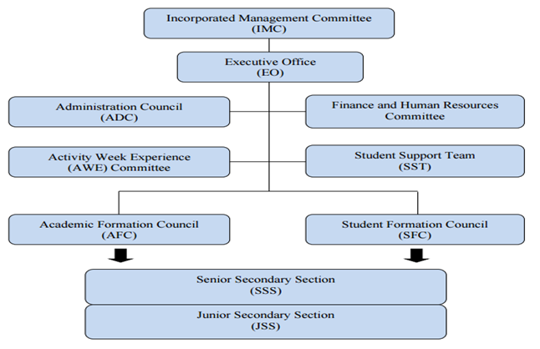
第四面向：促進持份者管理學生差異之間的協作
Bronfenbrenner（1979）的「生態系統理論」

Slide 29
誰主導？
訓導主導？
支援主導？
學術主導？

Slide 30
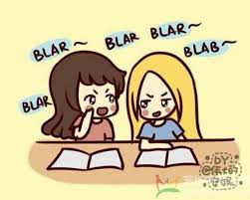
個案一
A同學(AD/HD)耐不住沉悶的課堂，跟老師說要求到洗手間洗臉，無奈被拒絕。後來，因與同學談話，被罰上訓導室，繼而留堂。家長表示孩子已經要求去洗臉提神，教師拒絕，才會出現違規，不應受罰。
支援主任

Slide 31
人的因素

Slide 32
教師的特質
不知道那位學生，在教室裡丟了一張紙屑，老師看到了，大為光火。「這是誰丟的紙屑？說！」大家噤若寒蟬，竟沒有人出來承認。老師更生氣說：「沒有人丟是嗎？好，大家都站起來，一直到有人承認才可以坐下來。」結果站了半小時沒有上課，還是不知道誰丟的紙屑。事後，老師想：「也許自己太暴躁，嚇著了學生。」這位老師還好是這樣想，如果是想著：「這群學生太壞了，不好好整一下是不行。」那其以後的管教方法當有很大的變化。其變化對學生的益處有多少，亦常視老師的個性之使然而定。如果情境是相同，但老師的個性較溫和的話，那老師可能會自己把紙屑撿起來，然後輕輕的說：「這是誰丟的紙屑，出來承認，只要以後不亂丟就可以，老師不會處罰。」以如此的方法激勵學生勇於認錯。
Notes:
http://blog.ilc.edu.tw/blog/index.php?op=printView&articleId=226508&blogId=18496

Slide 33
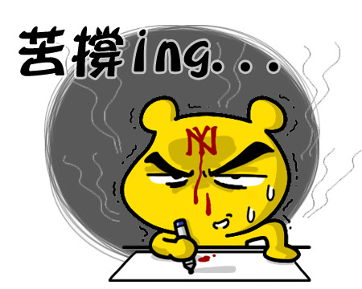
「全校參與」的成功條件？
上級支持
同儕支持
家長支持

Slide 34
身為教師，你多大程度接受學生以下的行為？
AD/HD 學生經常未能聽從課堂常規指示
AD/HD學生經常離開座位
AD/HD學生經常與鄰座談話
AD/HD學生經常欠交功課
AD/HD學生行為違規(e.g.打人、講粗口)與一般學生懲處上有分別

Slide 35
第五面向：從實踐「差異管理」累積知識
層級 | 「差異管理」支援模式
第一層 | 常規課堂模式下，引入「多元化教學、活動化教學、分層教學等」
第二層 | 鋼筆學會、模型學會、爬蟲學會、學生輔導服務、課後抽離小組、朋輩輔導計劃、音樂旅程活動、義工小組活動、氣球製作小組，正向心理「桌遊」活動… … | 個人導師計劃、生涯規劃
第三層 | 個人學習檔案

Slide 36
第六面向：推動管理學生差異/融合教育 ------ 學校變革
管理層的推動
成功的經驗
實現全校主動參與

Slide 37
第七面向：利用檢討「差異管理」策略回饋協助發展
多進行 行動研究
配合研究，反思及發展

Slide 38
Thank You!
Patrick SZE pas@tsss.edu.hk

